Slide 1
Β1.1 ΙΣΟΤΗΤΑ ΤΡΙΓΩΝΩΝ
ΥΠΕΝΘΥΜΙΣΕΙΣ – ΣΥΜΠΛΗΡΩΣΕΙΣ-ΙΣΑ ΤΡΙΓΩΝΑ

Slide 2
ΣΤΟΧΟΙ:
Να κατανοήσουμε ότι δύο τρίγωνα είναι ίσα, όταν με κατάλληλη μετατόπιση ή περιστροφή του ενός πάνω στο άλλο, τότε τα τρίγωνα ταυτίζονται.
Να αναφέρουμε ότι δύο τρίγωνα είναι ίσα αν και μόνο αν έχουν τις αντίστοιχες πλευρές και γωνίες τους ίσες μια προς μια.
Να διατυπώνουμε τα κριτήρια ισότητας τριγώνων.

Slide 3
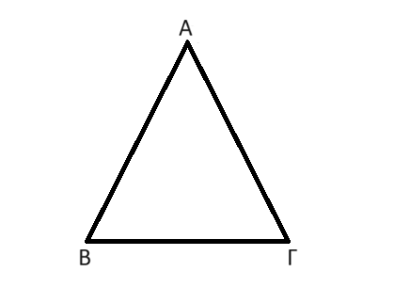
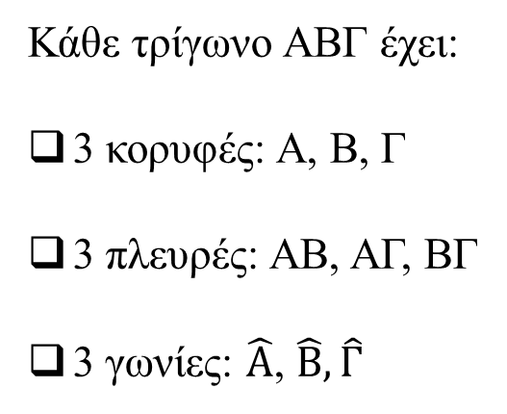
Τι γνωρίζουμε για τα τρίγωνα;
Κάθε τρίγωνο ΑΒΓ έχει:
3 κορυφές: Α, Β, Γ
3 πλευρές: ΑΒ, ΑΓ, ΒΓ
3 γωνίες: $\hat{Α}$, $\hat{Β}, \hat{Γ}$
ΚΟΡΥΦΗ
ΠΛΕΥΡΑ
ΠΛΕΥΡΑ
ΓΩΝΙΑ
ΚΟΡΥΦΗ
ΚΟΡΥΦΗ
ΠΛΕΥΡΑ

Slide 4
Τι γνωρίζουμε για τα τρίγωνα;
Τα Κύρια στοιχεία ενός τριγώνου είναι:
οι πλευρές και
οι γωνίες του.
ΠΛΕΥΡΑ
ΠΛΕΥΡΑ
ΓΩΝΙΑ
ΠΛΕΥΡΑ

Slide 5
Τι γνωρίζουμε για τα τρίγωνα;
Για κάθε τρίγωνο ΑΒΓ, ισχύει:
$$\hat{Α}+\hat{Β}+\hat{Γ}=180°$$
Δηλαδή, το άθροισμα των γωνιών ενός τριγώνου είναι ίσο με $180°$.
Παράδειγμα:
αν $\hat{Α}=55°, \hat{Β}=65° και \hat{Γ}=60°$, τότε πράγματι παρατηρούμε ότι:
$$\hat{Α}+\hat{Β}+\hat{Γ}=55°+65°+60°\text{=180}°$$
Επίσης, αν $\hat{Α}=55° και \hat{Γ}=80°$, τότε μπορούμε να υπολογίσουμε τη γωνία β
$$\hat{Α}+\hat{Β}+\hat{Γ}=\text{180}°$$
$$55°+\hat{Β}+80°\text{=180}°$$
$$\hat{Β}=\text{180}°−55°−80°$$
$$\hat{Β}=45°$$
55^{ο}
65^{ο}
60^{ο}

Slide 6
Τι γνωρίζουμε για τα τρίγωνα;
Η γωνία του τριγώνου που περιέχεται μεταξύ δύο πλευρών ονομάζεται περιεχόμενη γωνία των πλευρών αυτών.
Παράδειγμα: η περιεχόμενη γωνία των πλευρών ΑΒ και ΑΓ είναι η γωνία Α.
Οι γωνίες του τριγώνου που έχουν κορυφές τα άκρα μίας πλευράς λέγονται προσκείμενες γωνίες της πλευράς αυτής.
Παράδειγμα: οι προσκείμενες γωνίες της πλευράς ΒΓ είναι οι γωνίες Β και Γ.
Περιεχόμενη των πλευρών ΑΒ και ΑΓ
Προσκείμενες στην πλευρά ΒΓ

Slide 7
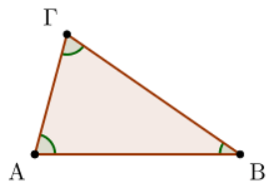
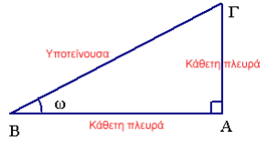
Τι γνωρίζουμε για τα τρίγωνα;
Ένα τρίγωνο, ανάλογα με το είδος των γωνιών του, ονομάζεται:
οξυγώνιο, όταν έχει όλες τις γωνίες του οξείες.
ορθογώνιο , όταν έχει μια γωνία ορθή.
αμβλυγώνιο , όταν έχει μια γωνία αμβλεία.

Slide 8
Τι γνωρίζουμε για τα τρίγωνα;
Ένα τρίγωνο, ανάλογα με τις σχέσεις που συνδέονται οι πλευρές του, ονομάζεται:
σκαληνό , όταν έχει και τις τρεις πλευρές του άνισες
ισοσκελές , όταν έχει δύο πλευρές ίσες
ισόπλευρο , όταν έχει και τις τρεις πλευρές του ίσες

Slide 9
Τι γνωρίζουμε για τα τρίγωνα;
Δευτερεύοντα στοιχεία ενός τριγώνου ονομάζονται:
οι διάμεσοι,
οι διχοτόμοι και
τα ύψη.
Διάμεσος ενός τριγώνου ονομάζεται το ευθύγραμμο τμήμα που ενώνει μια κορυφή του τριγώνου με το μέσο της απέναντι πλευράς.
ΑΜ: διάμεσος
Μ: μέσο
ΒΜ=ΜΓ

Slide 10
Τι γνωρίζουμε για τα τρίγωνα;
Διχοτόμος ενός τριγώνου ονομάζεται το ευθύγραμμο τμήμα που ξεκινάει από μια κορυφή , χωρίζει τη γωνία σε δύο ίσες γωνίες και καταλήγει στην απέναντι πλευρά.
ΑΔ: διχοτόμος
$Β\hat{Α}Η=Η\hat{Α}Γ$
Ύψος ενός τριγώνου ονομάζεται το ευθύγραμμο τμήμα που ξεκινάει από μια κορυφή και είναι κάθετο στην ευθεία της απέναντι πλευράς.
ΑΔ: ύψος
ΑΔ κάθετο στη ΒΓ
$$Β\hat{Α}Δ=Δ\hat{Α}Γ=90°$$

Slide 11
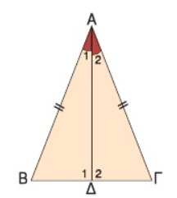
Τι γνωρίζουμε για τα τρίγωνα;
Σε κάθε ισοσκελές τρίγωνο ισχύει ότι:
Η διάμεσος που αντιστοιχεί στη βάση είναι διχοτόμος και ύψος.
Οι προσκείμενες γωνίες στη βάση ισοσκελούς τριγώνου είναι ίσες.
Σε κάθε ισόπλευρο τρίγωνο ισχύει ότι:
Όλες οι πλευρές και οι γωνίες του είναι ίσες.
Κάθε διάμεσος είναι διχοτόμος και ύψος.

Slide 12
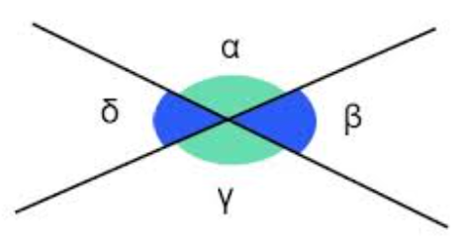
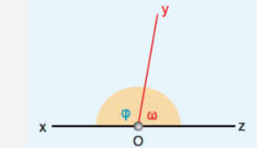
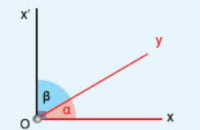
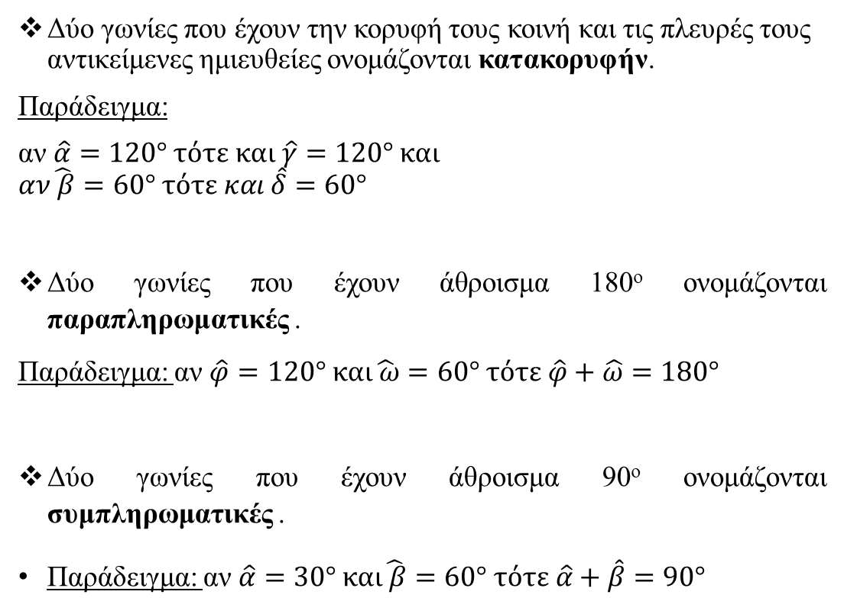
Σχέσεις μεταξύ γωνιών
Δύο γωνίες που έχουν την κορυφή τους κοινή και τις πλευρές τους αντικείμενες ημιευθείες ονομάζονται κατακορυφήν.
Παράδειγμα:
αν $\hat{α}=120° τότε και \hat{γ}=120° και$
$$αν\hat{ β}=60° τότε και \hat{δ}=60°$$
Δύο γωνίες που έχουν άθροισμα 180^{ο} ονομάζονται παραπληρωματικές .
Παράδειγμα: αν $\hat{φ}=120° και\hat{ ω}=60° τότε \hat{φ}+\hat{ω}=180°$
Δύο γωνίες που έχουν άθροισμα 90^{ο} ονομάζονται συμπληρωματικές .
Παράδειγμα: αν $\hat{α}=30° και\hat{ β}=60° τότε \hat{α}+\hat{β}=90°$
120^{ο}
60^{ο}
60^{ο}
120^{ο}
120^{ο}
60^{ο}
60^{ο}
30^{ο}

Slide 13
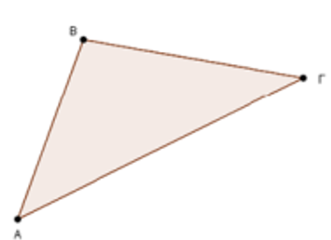
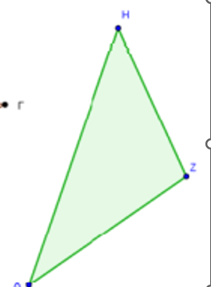
Πότε δύο τρίγωνα είναι ίσα;
Μεταφέρετε τα τρίγωνα ΑΒΓ και ΗΖΘ στο ρυζόχαρτο.
Περιστρέψτε τα έτσι ώστε τα τρίγωνα να ταυτιστούν.
Τι παρατηρείτε;
Αν μετακινήσουμε μία κορυφή του ΗΖΘ, ώστε να συμπέσει με μία κορυφή του ΑΒΓ και στη συνέχεια το περιστρέψουμε κατάλληλα, τότε τα τρίγωνα ταυτίζονται

Slide 14
Πότε δύο τρίγωνα είναι ίσα;
Δύο τρίγωνα είναι ίσα όταν ταυτίζονται!
Πώς επιτυγχάνεται αυτό;

Slide 15
Τι σημαίνει ισότητα;
Μετράμε τα μήκη των πλευρών και τα μέτρα των γωνιών και καταγράφουμε τα αποτελέσματα στον παρακάτω πίνακα.
Τρίγωνο ΑΒΓ | ΑΒ= | ΑΓ= | ΒΓ= | $$\hat{Α}=$$ | $$\hat{Β}=$$ | $$\hat{Γ}=$$
Τρίγωνο ΗΖΘ | ΗΖ= | ΗΘ= | ΘΖ= | $$\hat{Η}=$$ | $$\hat{Ζ}=$$ | $$\hat{Θ}=$$
Τι συμπεραίνετε;
Δύο τρίγωνα είναι ίσα αν και μόνο αν έχουν τις αντίστοιχες πλευρές και τις αντίστοιχες γωνίες τους ίσες μία προς μια.

Slide 16
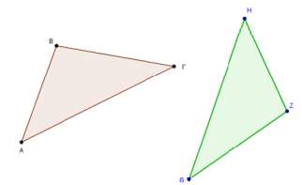
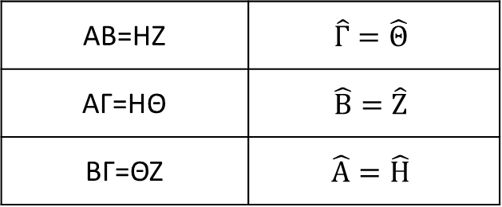
Τι σημαίνει ισότητα;
Τι παρατηρείτε για τις ισότητες;
Τι συμπεραίνετε;
Απέναντι από ίσες πλευρές ίσων τριγώνων βρίσκονται και ίσες γωνίες.
ΑΒ=ΗΖ | $$\hat{Γ}=\hat{Θ}$$
ΑΓ=ΗΘ | $$\hat{Β}=\hat{Ζ}$$
ΒΓ=ΘΖ | $$\hat{Α}=\hat{Η}$$

Slide 17
Πώς συγκρίνουμε δύο τρίγωνα;
Για να συγκρίνουμε δύο τρίγωνα μπορούμε:
Να μεταφέρουμε το ένα πάνω στο άλλο
Να τα μετρήσουμε
Είναι εύκολο να γίνουν τα παραπάνω;
Όχι, πάντα, γιατί είτε δεν είναι εύκολη η μεταφορά τους είτε υπάρχει η περίπτωση του λάθους στις μετρήσεις

Slide 18
Πώς συγκρίνουμε δύο τρίγωνα;
Τι θα κάνουμε;
Πώς τελικά θα συγκρίνουμε δύο τρίγωνα;
Θα χρειάζεται πάντα να βρίσκουμε και τα 6 στοιχεία των δύο τριγώνων;
Όχι, γιατί υπάρχει μία σειρά από κανόνες που μας αποδεικνύουν την ισότητα των δύο τριγώνων.
Τους κανόνες αυτούς τους ονομάζουμε ΚΡΙΤΗΡΙΑ ΙΣΟΤΗΤΑΣ ΤΡΙΓΩΝΩΝ

Slide 19
Κριτήρια Ισότητας Τριγώνων
1^{ο} Κριτήριο Ισότητας Τριγώνων (Π-Γ-Π)
Αν δύο τρίγωνα έχουν δύο πλευρές ίσες μία προς μία και την περιεχόμενη γωνία τους ίση, τότε είναι ίσα.

Slide 20
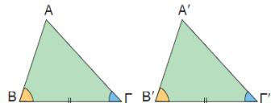
Κριτήρια Ισότητας Τριγώνων
2^{ο} Κριτήριο Ισότητας Τριγώνων (Γ-Π-Γ)
Αν δύο τρίγωνα έχουν μία πλευρά ίση και τις προσκείμενες στην πλευρά αυτή γωνίες ίσες μία προς μία, τότε είναι ίσα.

Slide 21
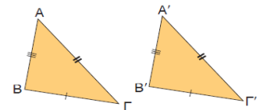
Κριτήρια Ισότητας Τριγώνων
3^{ο} Κριτήριο Ισότητας Τριγώνων (Π-Π-Π)
Αν δύο τρίγωνα έχουν τις πλευρές τους ίσες μία προς μία, τότε είναι ίσα.

